Slide 1
Chap.17 – Gérer les opérations avec la banque
1. Gérer les relations avec la banque
Afin de sécuriser les affaires et pour éviter les fraudes à la TVA, les paiements supérieurs à 1 000 € sont interdit en espèces.
L’entreprise doit donc posséder un compte bancaire pour réaliser ces règlements par chèque, par carte bancaire ou par virement.

Slide 2
1 – Gérer les relations avec la banque
1.3. – Ouvrir un compte bancaire
Pièces à fournir pour ouvrir un compte bancaire
Justificatif d’identité | Carte identité, passeport, carte de résident en France : de l’entrepreneur ou du dirigeant (président, gérant…) et celle des autres personnes habilitées à réaliser des opérations sur le compte.
Justificatif de domiciliation | Facture eau, électricité… de moins de 3 mois et/ou attestation d’hébergement de l’hébergeur ou un contrat de bail en cas de domiciliation dans un local commercial ou professionnel.
Justificatif d’activité professionnelle | Ce justificatif dépend de la nature de l’activité. Artisans ⇨ une preuve d’immatriculation au Registre des Métiers (RM) de moins de 3 mois. Artisans et commerçants qui emploient plus de 10 salariés, ⇨ une preuve de l’immatriculation au Registre du Commerce et des Sociétés (RCS). Un extrait Kbis de moins de 3 mois peut remplacer les documents précédents. Professions libérales ⇨ une preuve de l’inscription au registre de l’INSEE avec le code APE et le numéro SIREN + une preuve de l’enregistrement à un ordre professionnel ou une copie d’une pièce d’identité professionnelle (carte professionnelle) valide.
Les statuts | L’ouverture d’un compte bancaire professionnel nécessite la production d’un exemplaire des statuts constitutifs définitifs. Les sociétés en formation peuvent présenter un exemplaire du projet des statuts.

Slide 3
1 – Gérer les relations avec la banque
1.2. – La convention de compte
La convention de compte signée entre l’entreprise et la banque entraine des droits et obligations réciproques. Ces éléments précisent les éléments suivants :
Les détenteurs de signatures, les moyens de paiement autorisés, les options de gestion dématérialisée ;
Les tarifs des opérations financières, les frais de tenue de compte, les modalités de virement ;
Les modalités de gestion des excédents de trésorerie et les conditions de découvert (autorisé ou non, seuil maximum et frais appliqués en cas d’incidents de paiement) ;
Les modalités de diffusion des relevés de comptes périodique (papier, web),
Les assurances.

Slide 4
1.3. Les moyens de paiements
Moyens de règlement | Caractéristiques
Les espèces (pièces, billets) | Pour limiter les risques de fraude fiscale, les paiements en espèces sont limités à 1 000 € pour les commerçants : pas de limite pour les particuliers mais une facture est obligatoire pour les montants supérieurs à 1 500 €.

Slide 5
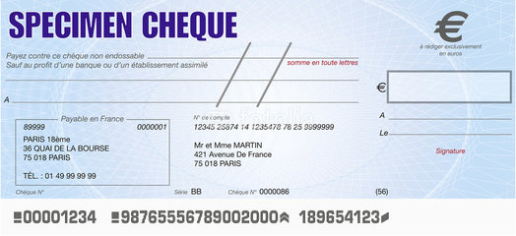
1.3. Les moyens de règlements
Le chèque | Titre par lequel un débiteur demande à sa banque de payer un montant à un bénéficiaire. Ce dernier dispose d’un an et 8 jours pour l’encaisser. L’émetteur du chèque peut demander de faire opposition en cas de perte, vol ou utilisation frauduleuse du chéquier, liquidation judiciaire du titulaire du compte. Pour sécuriser l’encaissement, le créancier peut réclamer une garantie : Chèque certifié : la banque de l’émetteur atteste que le compte est provisionné et s’engage à bloquer la somme 8 jours à compter de la date de certification. Chèque de banque : la somme est prélevée d’avance par la banque de l’émetteur, puis elle établit un chèque de règlement en son nom. L’encaissement des chèques est plus ou moins long selon la banque de l’émetteur. Ce moyen est parfois risqué du fait des vols de chéquiers et des comptes non approvisionnés.

Slide 6
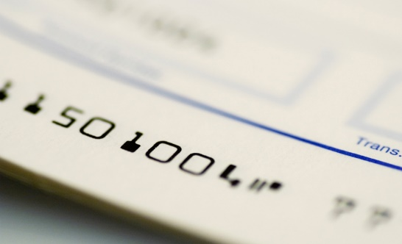
1.3. Les moyens de paiement
L’effet de commerce (ou traite commerciale) | L’effet de commerce (ou traite commerciale) est un titre qui matérialise une créance payable à une date d’échéance précise. Ce sont des titres de paiement à crédit qui sont utilisés lorsque le créancier accorde un délai de paiement. On distingue deux catégories : la lettre de change émise par le créancier (fournisseur) ; le billet à ordre émis par le débiteur (client). Les effets peuvent être conservés par le créancier jusqu’à encaissement à échéance ou être négociés auprès de sa banque pour obtenir des liquidités (escompte d’effets de commerce, cession loi Dailly, crédit de mobilisation des créances commerciales) ou auprès d’une société d’affacturage.

Slide 7
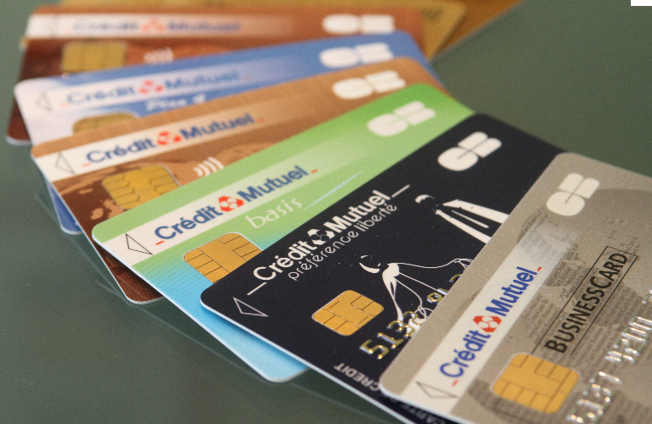
1.3. Les moyens de paiement
La carte bancaire | Il faut disposer d’un terminal de paiement électronique (TPE). Ce moyen permet de limiter les impayés puisque le terminal contrôle automatiquement si la carte ne fait pas l’objet d’une opposition. Mais ce moyen de paiement génère des frais : location du TPE, montant fixe par transaction de 0,15 €, frais proportionnels au montant de la transaction (environ 1 %) et frais téléphoniques vers les serveurs bancaires.

Slide 8
1.3. Les moyens de paiement
Le virement Le prélèvement Le TIP | Le virement est un paiement de banque à banque. Il est émis par le débiteur (client) qui donne l’ordre à sa banque de virer une somme sur le compte du bénéficiaire (fournisseur) dont il a au préalable obtenu le RIB qui indique le code IBAN du compte. Le prélèvement est émis par le créancier (fournisseur) qui demande à sa banque de prélever un montant sur le compte du débiteur (client). Il faut pour cela l’autorisation du débiteur et un RIB. Pour se rémunérer, la banque prélève des commissions au bénéficiaire (fournisseur). Le TIP (Titre Interbancaire de Paiement) est un prélèvement particulier ; il est fourni en même temps que la facture au client pour signature. Il permet d’accélérer les traitements administratifs et les encaissements.

Slide 9
1.4. Les placements bancaires
Les dépôts à terme | Il s’agit d’un compte bancaire, bloqué pendant une période convenue, minimum un mois et rémunéré à un taux donné. | Avantage : L’entreprise récupère le capital et les intérêts à l’échéance. Inconvénients : Pénalité, si l’entreprise veut récupérer son capital avant l’échéance.
Les billets de trésorerie | Billets émis par certaines sociétés qui ont besoin de liquidités pour une période courte. En échange, les banques avancent l’argent, puis elles les placent auprès d’entreprises qui ont un excédent de trésorerie. | Avantage : l’entreprise perçoit les intérêts d’avance.
SICAV et FCP | Achats de SICAV : Ce sont des sociétés anonymes à capital variable qui peuvent faire appel public à l’épargne. Ces organismes placent les fonds apportés par les souscripteurs dans un portefeuille de valeurs mobilières (actions, obligations…) | Avantages : l’entreprise limite le risque, puisqu’elle achète une partie d’un portefeuille de titres diversifié. La gestion du portefeuille de titres est réalisée par des professionnels. Liquidité : les titres de SICAV et les parts de FCP peuvent être cédés à tout moment. Inconvénients : Coût de gestion assez élevé.

